Slide 1


Члены ревизионного комитета

Slide 2
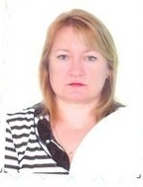
Саляева Татьяна Николаевна

Slide 3
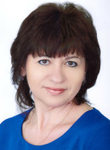
Герасимова Наталья Валерьевна

Slide 4
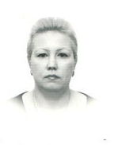
Зарипова Гульнара Назиповна

